Slide 1
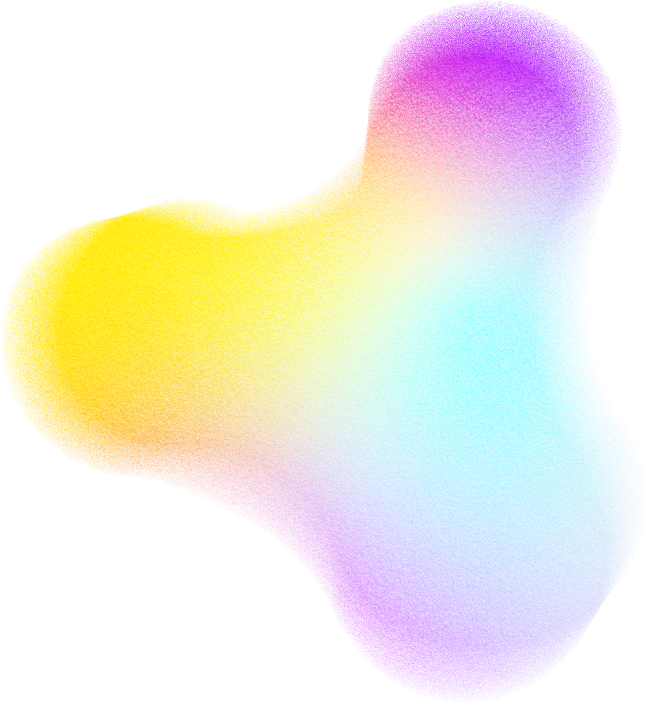


Equipo: Jorge Muñoz, Valentina Jamett
Early Adopter: JMP Impermeabilizaciones

Slide 2



Contexto
El cliente (early adopter) suele tener problemas al momento de realizar cotizaciones, normalmente debe esperar a llegar a su hogar y utilizar horario fuera de su tiempo de trabajo para crear y enviar cotizaciones de presupuestos que hace en terreno, ya que no se puede manejar de manera eficiente en herramientas de ofimática móviles, utilizando tiempo extra en casa. Además, estas planillas de cotización son hechas de forma completamente manual, ya que el cliente busca que queden ordenadas en un documento formal.

Slide 3



Problemática
El cliente enfrenta dificultades para generar y enviar cotizaciones en terreno, ya que las herramientas móviles de ofimática no le resultan eficientes. Teniendo que destinar tiempo personal para elaborar manualmente planillas formales, generando sobrecarga de trabajo, retrasos y poca eficiencia.
Solución
La solución consiste en desarrollar una plataforma moderna, rápida y eficiente para la creación y gestión de cotizaciones, enfocada en múltiples áreas. Permitiendo su uso multiplataforma, en móvil y escritorio.
Problemática y Solución

Slide 4

Objetivo del Proyecto
Facilitar la creación de cotizaciones para diferentes departamentos de trabajo. Enfocada en personas que necesitan realizar cotizaciones de manera rápida, precisa y con un resultado visualmente agradable mientras están en terreno, así como para aquellos que no poseen buen manejo de herramientas de ofimática.
Visión
El proyecto busca diseñar un sistema web responsive que permitirá la realización de presupuestos de ventas para distintos sectores. Además, permitirá, para usuarios no registrados, guardar plantillas de cotizaciones para volverlas a cargar al sitio usando archivos en formato '.xml'. Para usuarios registrados permitirá guardar las plantillas en la nube para poder tener un acceso más rápido y sincronizado entre dispositivos.

Slide 5

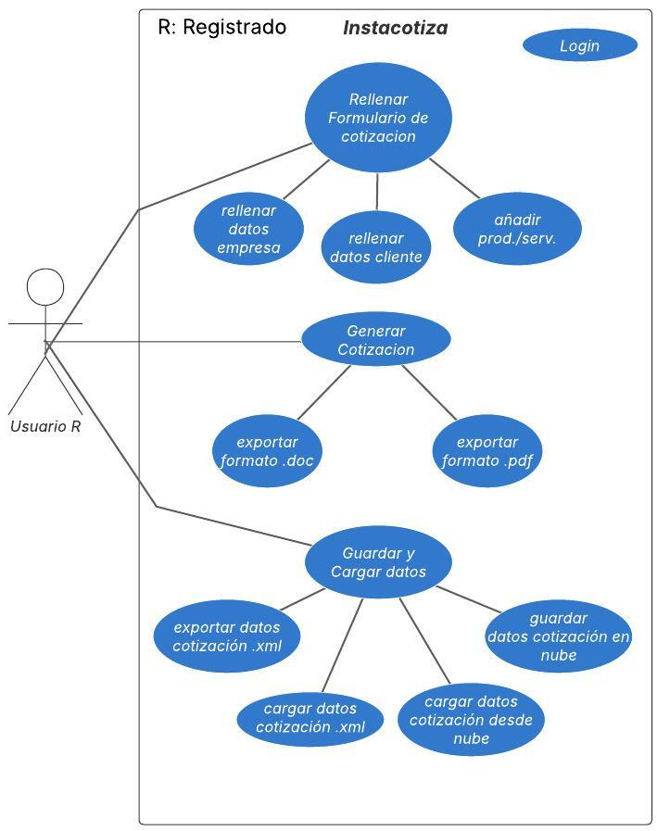
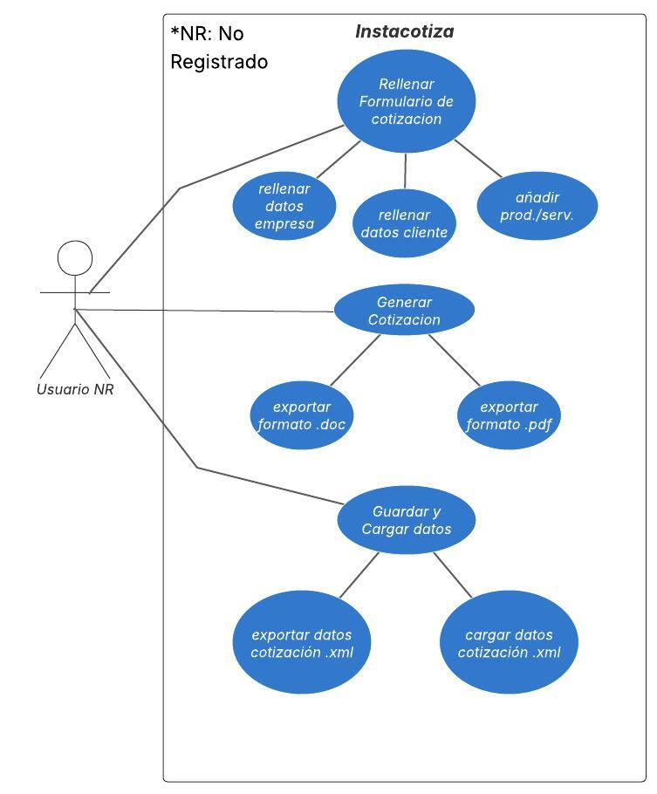
Casos de Uso Principales

Slide 6
Arquitectura por Capas
Capa de Presentación
Vista de Gestión de Cotizaciones
Vista de Perfiles de Usuario
Vista de Formulario de cotización
Vista de Administración
Login / Registro
Setup de Entorno Local y Productivo
Capa de Soporte
Configuración del Repositorio GIT
Capa de Dominio/Negocio
Módulo de Autenticación
Módulo de exportación e importación de cotizaciones
Función de generación de documento .doc
Módulo de Gestión de usuarios
Control de Roles
Función de generación de documento .pdf
Planificación Inicial del Product Backlog
Módulo de guardado y carga de cotizaciones
Módulo de Gestión de Cotizaciones
Entorno Cloud
Capa de Acceso a Datos
Manual de Uso
Servicio Cloud
Planificación de Base de Datos
Base de Datos

Slide 7
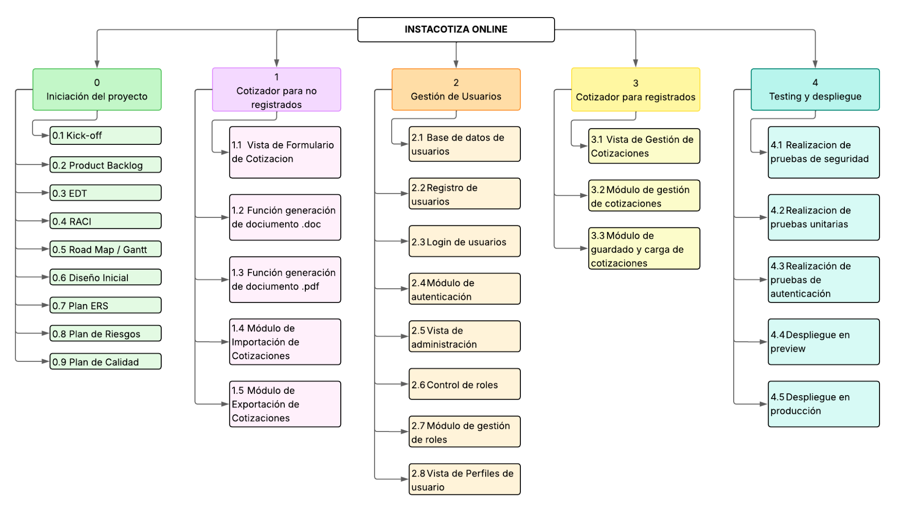
EDT

Slide 8















Tecnologías

Slide 9
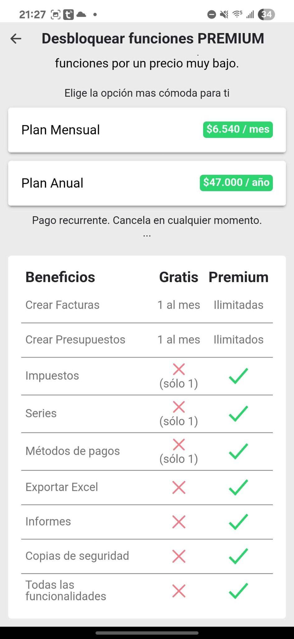
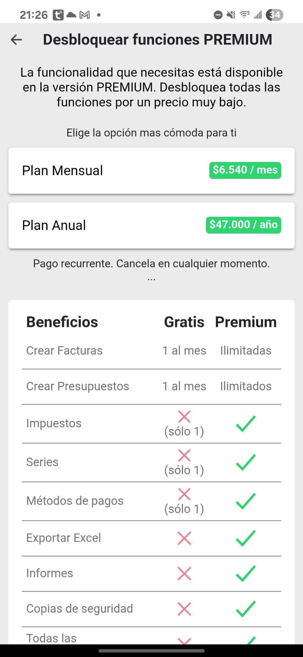
Aplicaciones Similares
Actualmente, las aplicaciones/web services que resuelven la problemática planteada son muy pocas, además de limitadas, ya que, éstas cuentan con un paywall que limita al usuario de funciones básicas si se opta por usar la versión gratis (solo permiten realizar cotizaciones simples).
Paywall: barrera de pago para acceder a contenido.

Slide 10

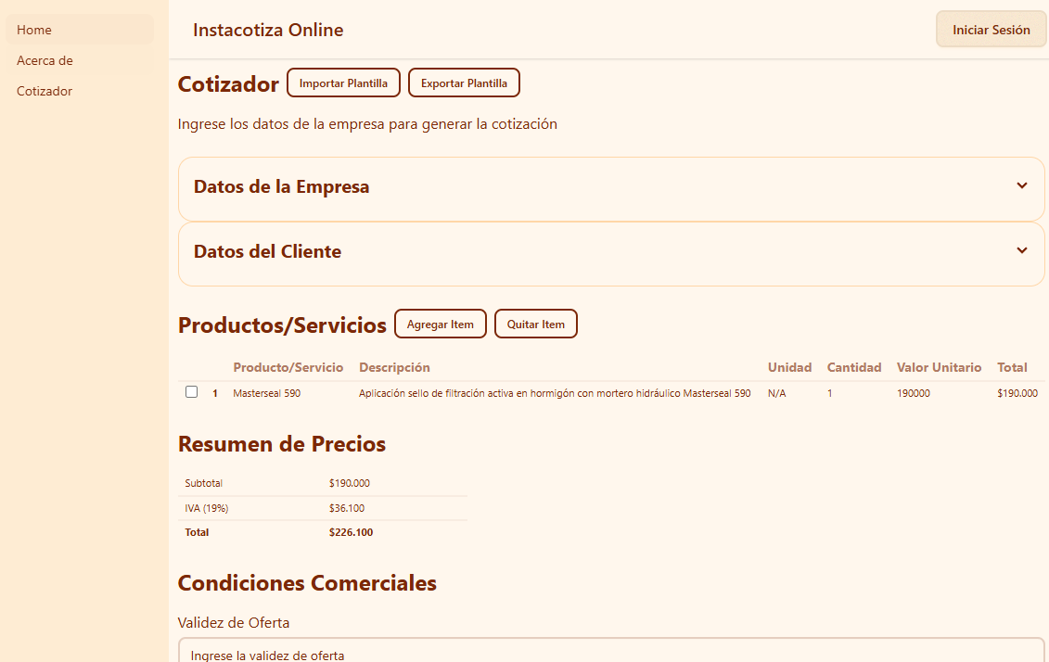
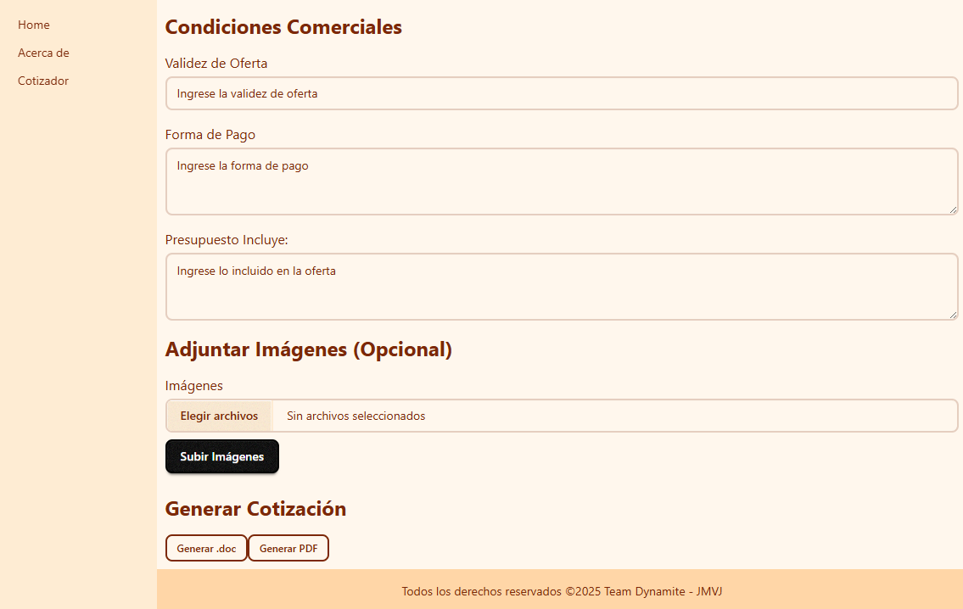
Nuestra propuesta
Lo que se ve a continuación es un esqueleto (no funcional) de la página.

Slide 11
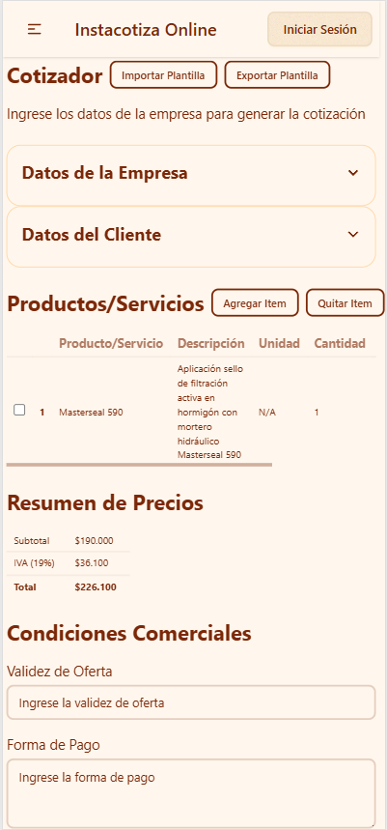
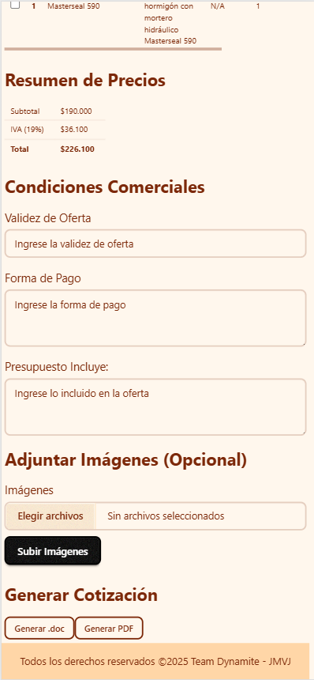
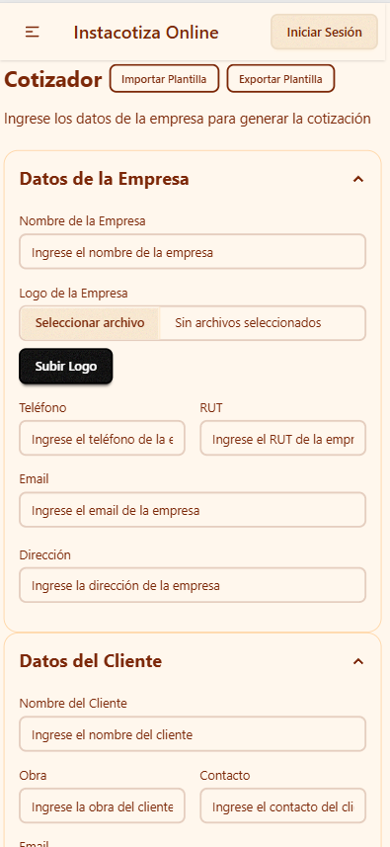
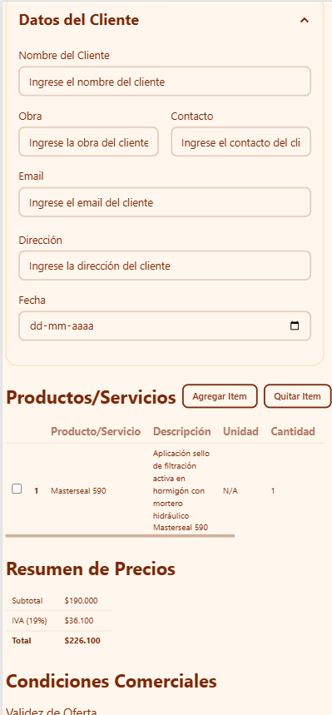
Nuestra propuesta
Lo que se ve a continuación es un esqueleto (no funcional) de la página.

Slide 12
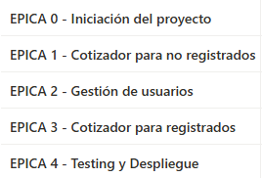
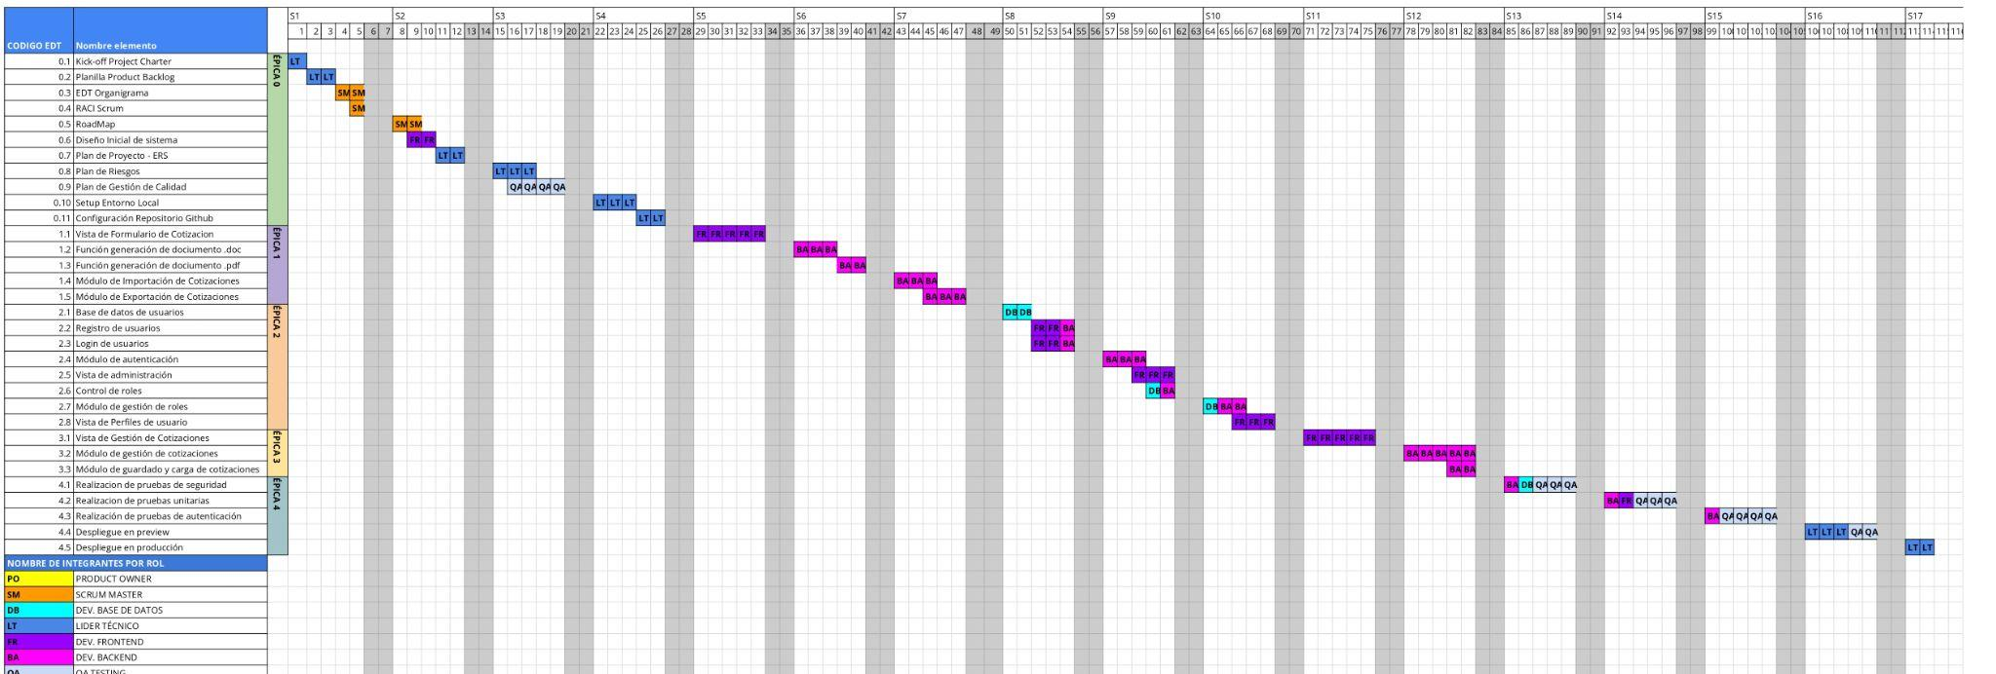
Carta Gantt

Slide 13
GRACIAS!

